Slide 1
mongoDB 启动配置祥讲
导出,导入,运行时备份
Fsync锁,数据修复
用户管理,安全认证

Slide 2
启动配置祥讲
1.启动项 mongod --help
--dbpath | 指定数据库的目录,默认在window下是c:\data\db\
--port | 指定服务器监听的端口号码,默认是27017
--fork | 用守护进程的方式启动mongoDB
--logpath | 指定日志的输出路径,默认是控制台
--config | 指定启动项用文件的路径
--auth | 用安全认证方式启动数据库
1.1利用config配置文件来启动数据库改变端口为8888
mongodb.conf文件
dbpath = D:\sortware\mongod\db
port = 8888
启动文件
cd C:\Users\thinkpad\Desktop\MONGODB\mongodb-win32-x86_64-2.0.6
bin\mongod.exe --config ../mongodb.conf
shell文件
mongo 127.0.0.1:8888

Slide 3
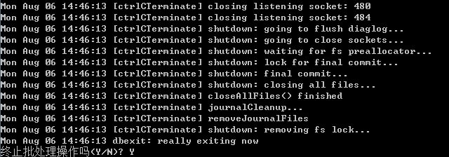
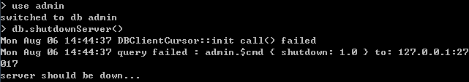
启动配置祥讲
2.停止mongoDB服务
1.1ctrl+c 组合键可以关闭数据库
1.2admin数据库命令关闭数据

Slide 4
导出,导入,运行时备份
1.导出数据(中断其他操作)
打开CMD
利用mongoexport
-d 指明使用的库
-c 指明要导出的表
-o 指明要导出的文件名
-csv 制定导出的csv格式
-q 过滤导出
--type <json|csv|tsv>
1.1把数据好foobar中的persons导出
mongoexport -d foobar -c persons -o D:/persons.json
1.2导出其他主机数据库的文档
mongoexport --host 192.168.0.16 --port 37017
2.导入数据(中断其他操作)
API
http://cn.docs.mongodb.org/manual/reference/mongoimport/
2.1到入persons文件
mongoimport --db foobar --collection persons --file d:/persons.json

Slide 5
导出,导入,运行时备份
1.运行时备份mongodump
API
http://cn.docs.mongodb.org/manual/reference/mongodump/
1.1导出127.0.0.1服务下的27017下的foobar数据库
mongodump --host 127.0.0.1:27017 -d foobar -o d:/foobar
2.运行时恢复mongorestore
API
http://cn.docs.mongodb.org/manual/reference/mongorestore/
2.1删除原本的数据库用刚才导出的数据库恢复
db.dropDatabase()
mongorestore --host 127.0.0.1:27017 -d foobar -directoryperdb d:/foobar/foobar
3.懒人备份
mongoDB是文件数据库这其实就可以用拷贝文件的方式进行备份

Slide 6
Fsync锁,数据修复
1.Fsync的使用
先来看看mongoDB的简单结构
读写操作
缓冲池
上锁可以叫缓存池的数据全部进到数据库,这在数据库备份的时候很有意义.
数据库

Slide 7

Fsync锁,数据修复
2.上锁和解锁
上锁
db.runCommand({fsync:1,lock:1});
解锁
db.currentOp()
3.数据修复
当停电等不可逆转灾难来临的时候,由于mongodb的存储结构导致
会产生垃圾数据,在数据恢复以后这垃圾数据依然存在,这是数据库
提供一个自我修复的能力.使用起来很简单
db.repairDatabase()

Slide 8
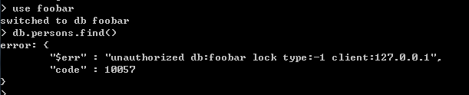

用户管理,安全认证
1.添加一个用户
1.1为admin添加uspcat用户和foobar数据库的yunfengcheng用户
use admin
db.addUser(“uspcat”,”123”);
use foobar
db.addUser(“yunfengcheng”,”123”);
2.启用用户
db.auth(“名称”,”密码”)
3.安全检查 --auth
非foobar是不能操作数据库的
启用自己的用户才能访问

Slide 9
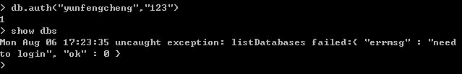
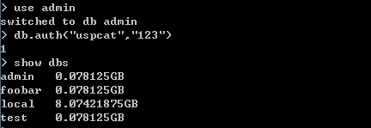
用户管理,安全认证
非admin数据库的用户不能使用数据库命令
admin数据库中的数据经过认证为管理员用户
4.用户删除操作
db.system.users.remove({user:"yunfengcheng"});

